Slide 1
Приднестровский государственный университет им. Т.Г. Шевченко
Физико-технический институт
Факультет информатики и вычислительной техники
Кафедра информационных технологий
Тема: «Разработка рекомендательной системы для планирования переезда на основе предпочтений пользователя»
Работу выполнил студент группы ИТ22ДР62ИС
Большаков Вячеслав Иванович
Руководитель,
к. т. н., доцент
Столяренко Ю. А.

Slide 2
Основные цели и задачи
Цель: разработать рекомендательную систему для выбора города для переезда на основе индивидуальных предпочтений пользователя.
Задачи:
1. Провести анализ предметной области и существующих систем.
2. Выбрать и реализовать 3 метода MCDM − WSM, TOPSIS и CBR.
3. Создать базу данных городов с 14 критериями из 7 источников.
4. Разработать клиент-серверное приложение как форма реализации рекомендательной системы.
5. Реализовать дополнительные функции: фильтрация, сравнение городов, история, избранное.
6. Провести тестирование и оценить эффективность.
2/13

Slide 3




01
Рост географической мобильности населения
Актуальность работы
02
Информационная перегрузка
03
Отсутствие персонализации
04
Необходимость математически обоснованного инструмента
3/13

Slide 4
Обзор существующих систем
Система | Персонализация | Критерии | Недостаток
Numbeo | Нет | 8 | Фиксированные веса
Nomadlist | Частично | 5 | Непрозрачная методика
The Earth Awaits | Нет | 3 | Только фильтрация
Expatistan | Нет | 1 | Только стоимость
4/13

Slide 5
Методы и технологии реализации
Методы расчёта:
1. WSM (Weighted Sum Model) – взвешенная сумма
2. TOPSIS – сравнение с идеальным решением
3. CBR (Case-Based Reasoning) – улучшение относительно текущего города
Клиентская часть = React.js + TypeScript + CSS
API Gateway = Node.js + Express.js
Вычислительное ядро = Python + Flask + NumPy
База данных = PostgreSQL
Парсинг данных = Axios + Cheerio
5/13

Slide 6
Архитектура системы
Пользователь
Клиент
Node.js
Python
История
(БД)
PostgreSQL
(города)
6/13

Slide 7
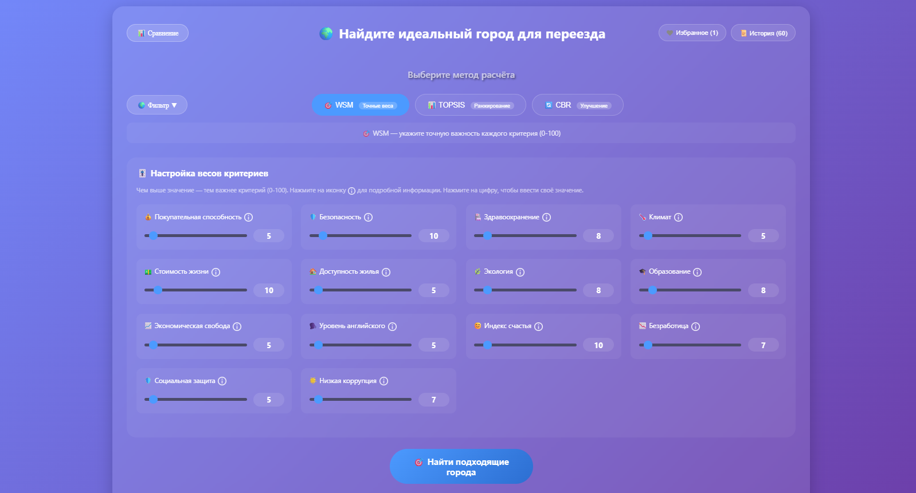
Интерфейс и функции
7/13

Slide 8
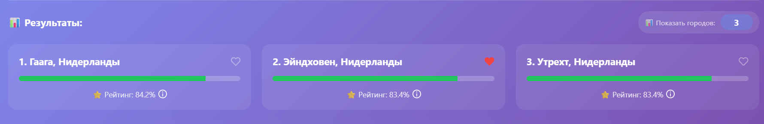
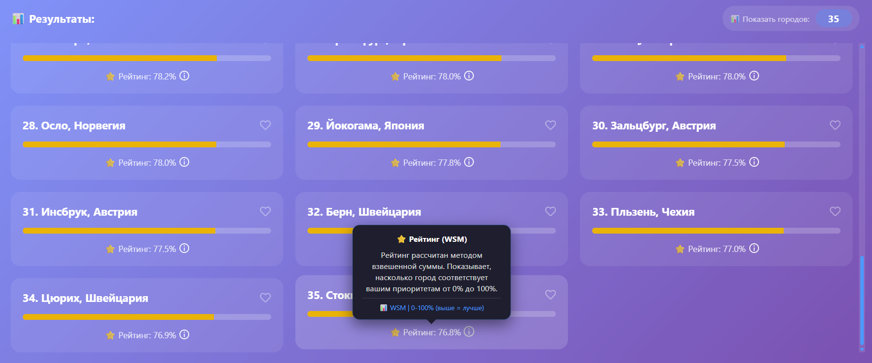
Интерфейс и функции
8/13

Slide 9
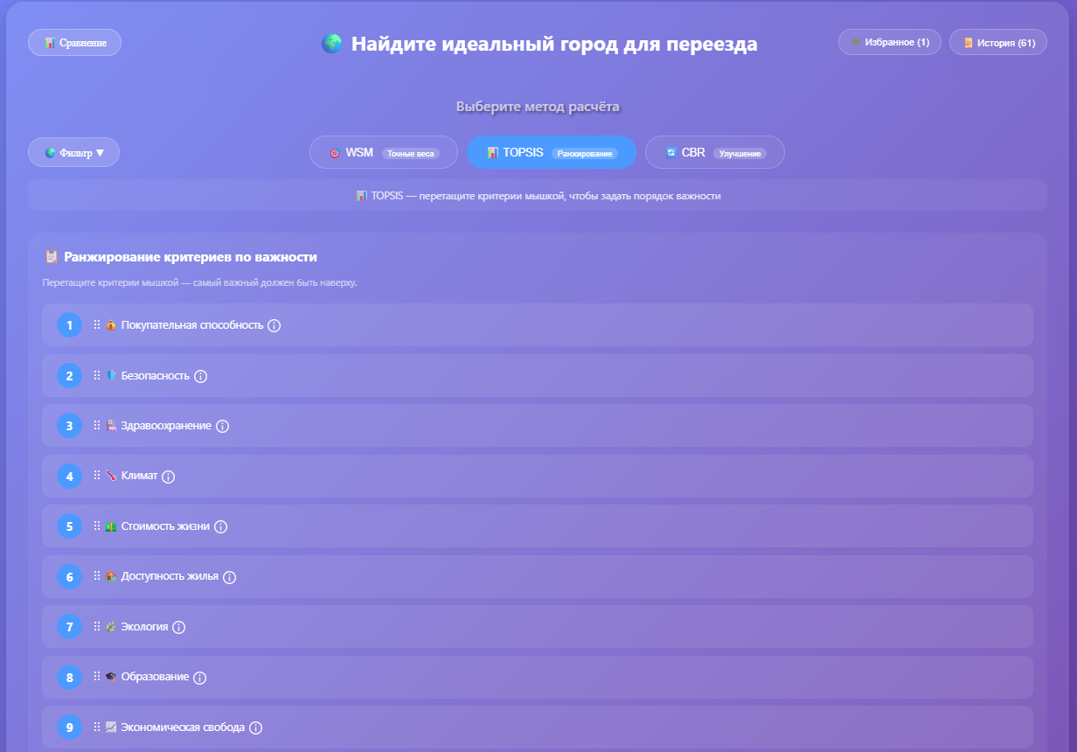
Интерфейс и функции
9/13

Slide 10
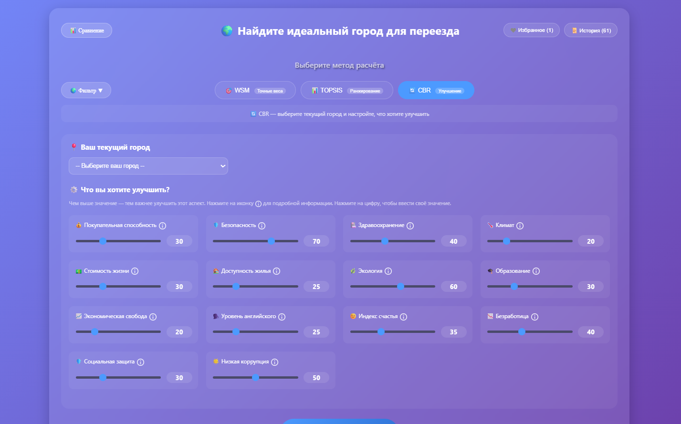
Интерфейс и функции
10/13

Slide 11
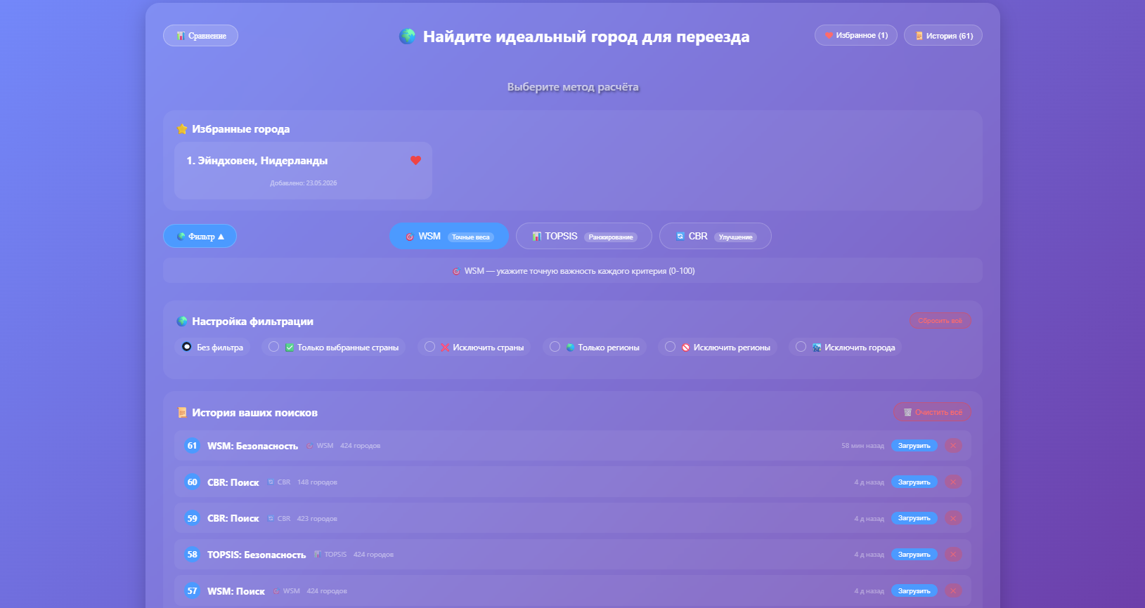
Интерфейс и функции
11/13

Slide 12
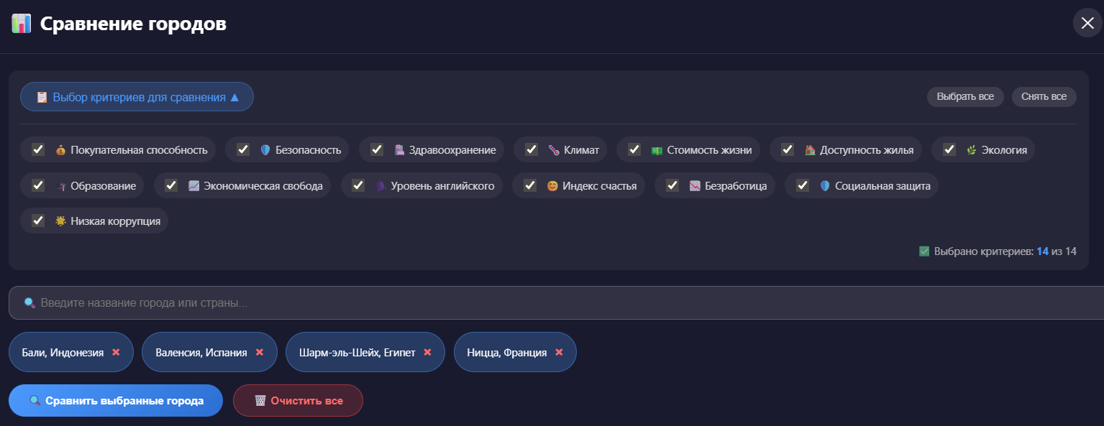
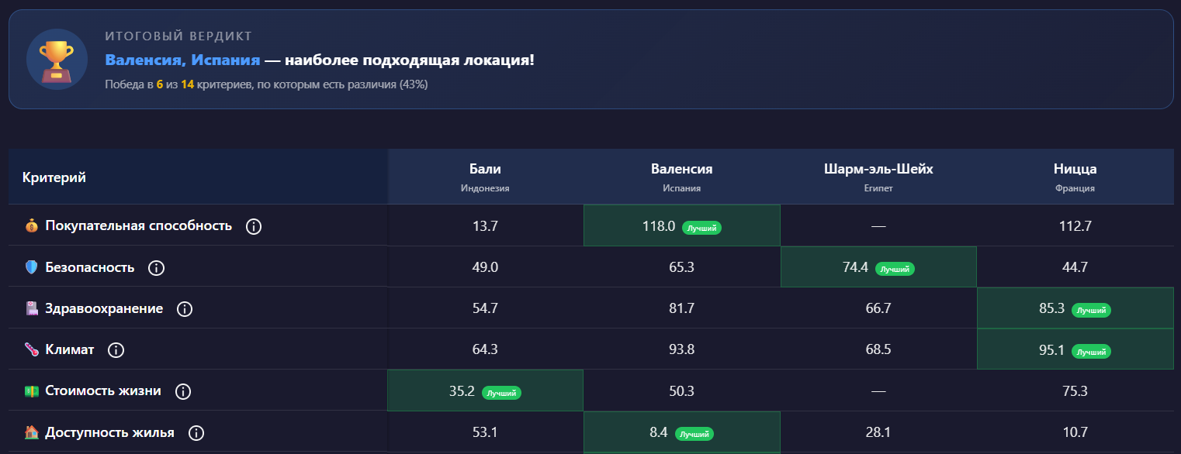
Интерфейс и функции
12/13

Slide 13
Заключение
В моей системе разработано:
1. 3 метода MCDM − WSM, TOPSIS и CBR.
2. База данных городов из 400+ городов с 14 критериями.
3. Клиент-серверное приложение в виде рекомендательной системы.
4. Фильтрация (6 типов).
5. Сравнение городов (сравнительная таблица + итоговый вердикт).
6. История поисков с сохранением, загрузкой и переименованием.
7. Панель с Избранным.
13/13

